Slide 1
Guide d’utilisation du E-Service viti-promotion à l’attention des demandeurs d’aide à la promotion sur pays tiers dans le cadre de l’OCM Vitivinicole

Slide 2
Dans le cadre de l’appel à projets, ce E-service est le passage obligatoire pour :
Déposer en ligne votre candidature à l’appel à projets,
Télécharger les pièces constitutives de votre dossier dans le cadre de l’appel à projets
Modifier ou apporter des éléments complémentaires à votre demande jusqu’à la date de clôture de l’AAP
Consulter vos demandes et les notifications adressées par FranceAgrimer
NB: Vous êtes invités à prendre connaissance de la réglementation relative au dispositif : http://www.franceagrimer.fr/filiere-vin-et-cidriculture/Vin/Aides/Promotion/Promotion-des-vins-dans-les-pays-tiers-Programmation-2019-2023-Appel-a-projets-de-octobre-2018
Et en particulier les règles et procédures précitées dans la décision INTV/POP/2018-24
de la Directrice Générale de FranceAgriMer.
En cas de difficultés techniques, merci de contacter : viti-promotion@franceagrimer.fr ou le service d’assistance au : 01 73 30 25 00
Bienvenue dans le E-Service Viti-promotion sur pays tiers

Slide 3
Plan du Guide de l’utilisateur
1ère étape : Je dépose ma candidature
Phase 1 : Demandeur
Phase 2 : Activité
  1. Production
  2. Négoce et commercialisation
  3. Chiffre d’affaires
  4. Eléments Financiers
Phase 3 : présentation du programme
  1. Tableau des pays du programme
    LA FICHE EVENEMENT – CONTENU
    LA FICHE EVENEMENT – DIFFERENTS SOUFFLETS
      SOUFFLET DESCRIPTION - éléments spécifiques et communs à toutes les fiches
      SOUFFLET DESCRIPTION - éléments spécifiques à chaque type d’évènement
      SOUFFLET OBJECTIFS DE L’EVENEMENT – Commun à tous les types d’évènements
      SOUFFLET BUDGET
        1/3 Frais de personnel
        2/3 Frais de transport et d’hébergement
        3/3 Frais d’échantillons et de Prestations
    SOUFFLET JUSTIFICATIFS DE REALISATION ET COUTS RAISONNABLES
  2. Objectifs commerciaux visés à l’export par pays
  3. Financement du projet
Phase 4 : Justificatifs
Phase 5 : Récapitulatif
Phase 6 : Transmissions
Phase 7 : Publications

Slide 4
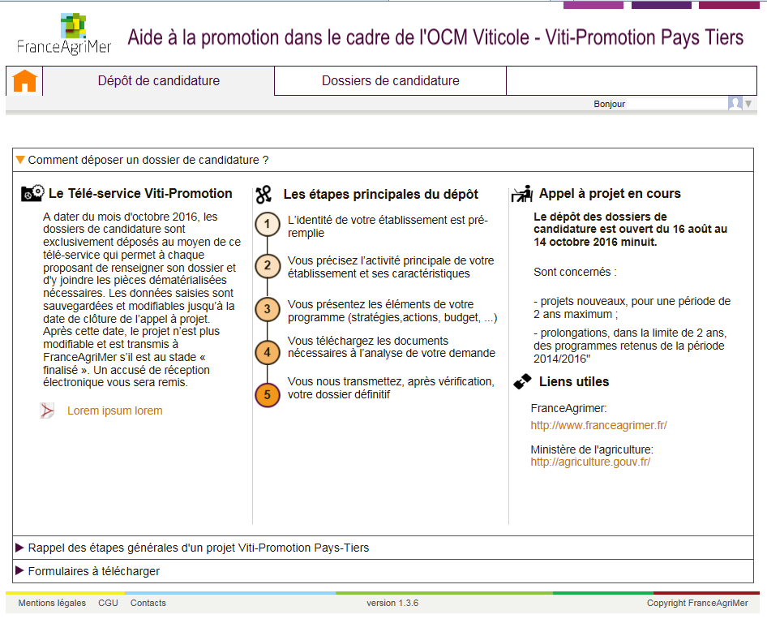
1ère étape : Je dépose ma candidature
Cliquez sur «dépôt de candidature »
Les appels à projets sont annuels
Tous les opérateurs éligibles au dispositif peuvent déposer une candidature
Tous les opérateurs éligibles peuvent déposer une candidature

Slide 5
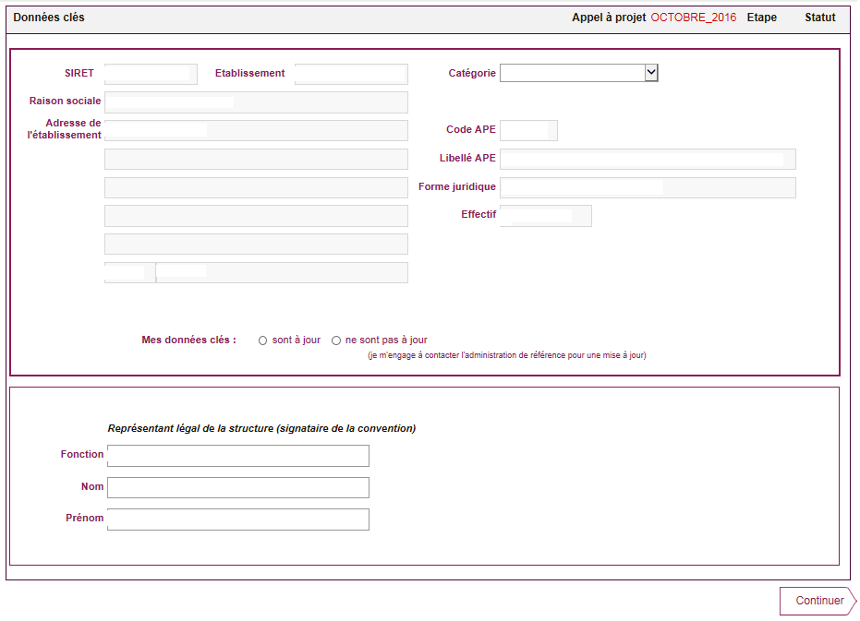
Vous accédez à la première page des données clés de votre entreprise.
L’outil vous identifie sur la base de votre n° SIRET. Ces données ne sont pas modifiables.
Attention, assurez-vous que le porteur du projet sera bien celui identifié par ce numéro SIRET
Il vous appartient de les vérifier et de confirmer l’exactitude de ces données en cochant « à jour » ou « non à jour ». Si ces données ne sont pas à jour vous devez vous engager à effectuer les démarches nécessaires pour les mettre à jour.
Appuyer ensuite sur « continuer » : votre dossier est alors automatiquement crée et enregistré et vous passez à l’étape suivante.

Slide 6
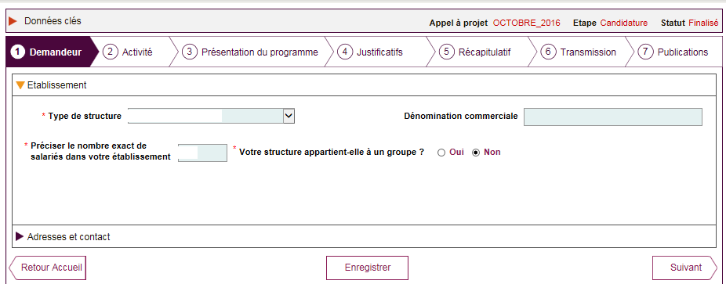

Phase 1 : Demandeur
Attention à l’identification du type de structure, car elle détermine les données qui vous seront demandées par la suite.

Slide 7
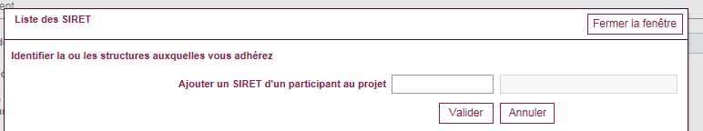
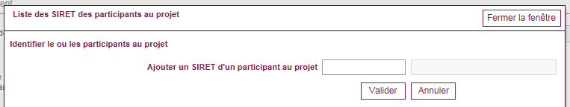
Type de structure :
s’il s’agit d’une coopérative, d’une entreprise de négoce, ou si vous êtes vigneron indépendant, une nouvelle ligne apparait :
Si vous répondez positivement, vous devez préciser le numéro SIRET des structures auxquelles vous adhérez.
- s’il s’agit d’une structure collective ou d’une union de coopérative, vous devez préciser le numéro SIRET des participants au projet et les coopératives faisant l’objet de l’union.
Cliquez ensuite sur la rubrique «Adresses et contact »

Slide 8
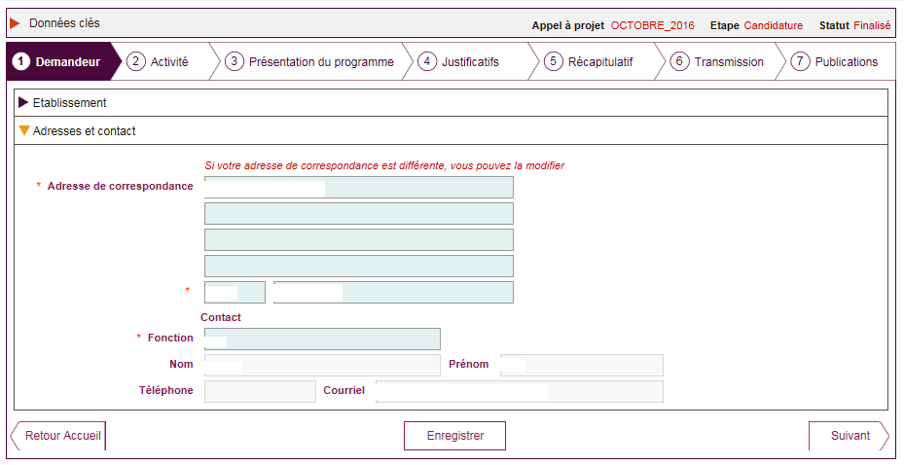
Modifiez votre adresse de correspondance si elle est différente de l’adresse indiquée précédemment, et précisez les coordonnées de la personne à contacter.
En cliquant sur « suivant » vos données sont automatiquement enregistrées et vous pouvez passer à l’étape suivante.

Slide 9
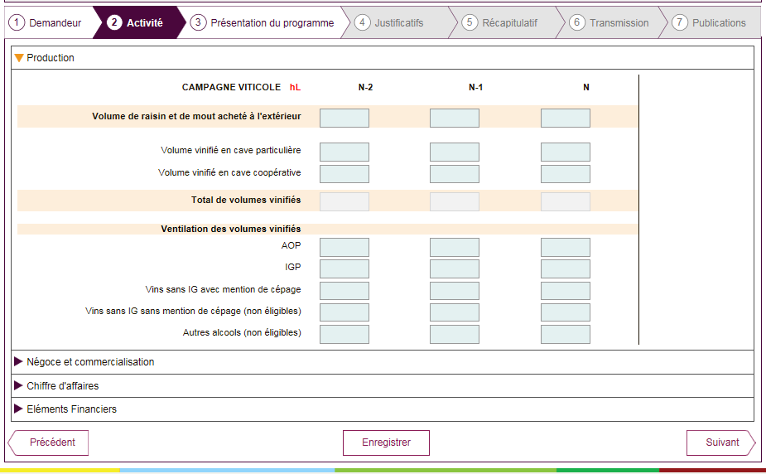
Phase 2 : Activité
1. Production
La ventilation des volumes vinifiés doit être égale au total des volumes vinifiés.
Cet écran ne concerne pas les interprofessions ni les structures collectives.
Toutes les cases doivent être complétées. Reporter le chiffre 0 si aucune donnée.
Cliquez ensuite sur la rubrique « Négoce et commercialisation »

Slide 10
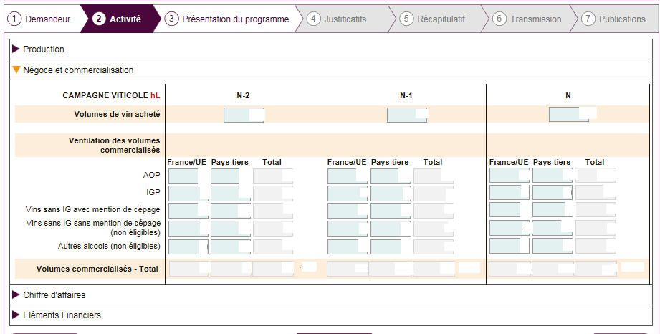
2. Négoce et commercialisation
Pour les structures collectives, il s’agit de reporter ici les données consolidées des différents participants au projet.
Pour les interprofessions, il s’agit de reporter les données représentant l’activité consolidée des appellations de leurs champs de compétence.
Toutes les cases doivent être complétées. Reporter le chiffre 0 si aucune donnée.
Cliquez ensuite sur la rubrique « Chiffre d’affaires »

Slide 11
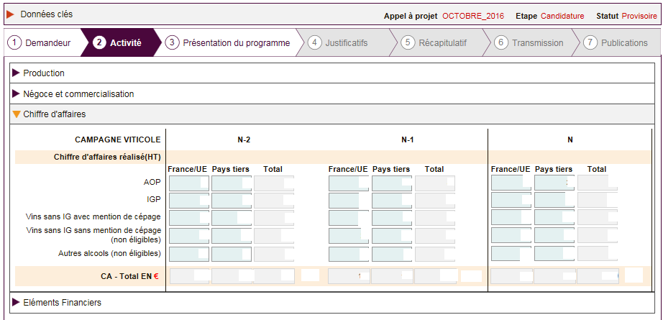
3. Chiffre d’affaires
Pour les structures collectives, il s’agit de reporter ici les données consolidées des différents participants au projet.
Pour les interprofessions, il s’agit de reporter les données représentant l’activité consolidée des appellations de leurs champs de compétence.
Toutes les cases doivent être complétées.
Cliquez ensuite sur la rubrique « Eléments Financiers »

Slide 12
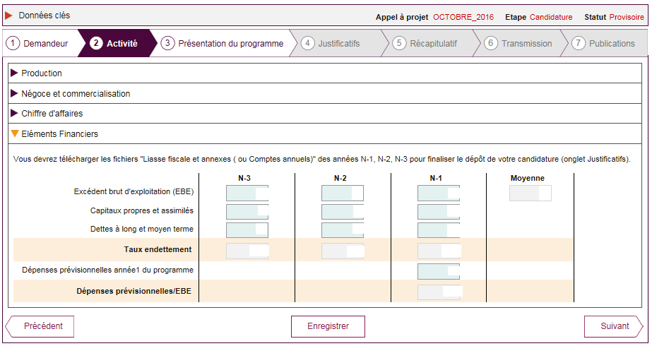
4. Eléments Financiers
Si le demandeur est une filiale à vocation uniquement commerciale, il convient de le préciser dans la présentation du projet et de transmettre, à l’appui de la demande, les liasses fiscales des trois dernières années de la société mère en plus de celles de la filiale.
Si le demandeur est une société nouvellement créée, il convient de le préciser et de joindre, à l’appui de la demande, les comptes prévisionnels de l’année en cours et des deux années suivantes.
Le ratio dépenses prévisionnelles/EBE est calculé automatiquement après enregistrement du budget.
Cliquez sur « suivant » pour finaliser cette phase et accéder au nouvel onglet « présentation du programme »

Slide 13
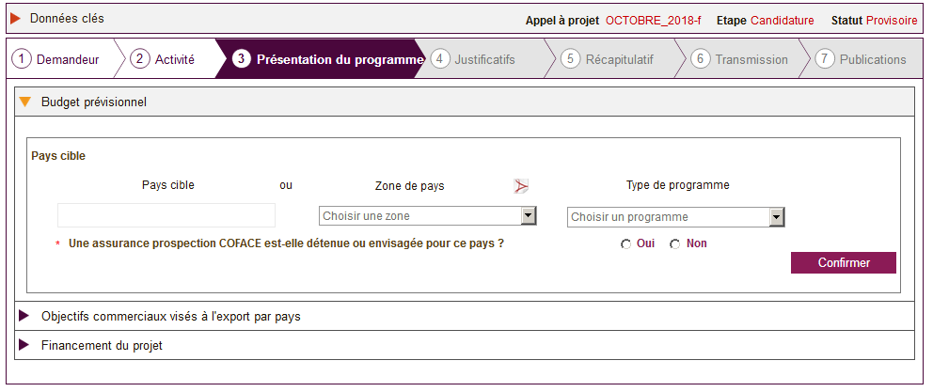
Le projet doit être renseigné par pays ou groupe de pays
7 zones de pays prédéfinies
Tous les pays reconnus par l’ONU et non membres de l’UE sont éligibles.
Si une demande porte sur un groupe de pays, elle ne peut pas porter en même temps sur un ou plusieurs des pays de ce groupe.
Si une demande est réalisée pour un groupe de pays, tous les pays du groupe sont considérés comme ayant des actions quand bien même le budget serait nul sur un ou plusieurs de ces pays.
Attention à la Chine qui n’intègre pas Hong Kong.
Hong Kong est considéré comme un pays et doit être déclaré de manière indépendante de la Chine.
L’Asie du sud Est est limitée à quelques pays (voir liste) et n’intègre ni la Chine ni Hong Kong.

Slide 14
Vous devez ensuite sélectionner un type de programme et préciser si vous détenez une assurance de prospection COFACE
L'assurance COFACE prospection sur le pays et sur la période est incompatible avec le soutien à la promotion pays-tiers. Il est possible que votre opération ne soit pas éligible. Reportez-vous à la décision en vigueur. Vous devrez joindre le contrat d'assurance COFACE dans l'onglet «Justificatifs»
Nouveau bénéficiaire : Opérateur n’ayant pas bénéficié d’un programme aidé depuis l’appel à projets de 2016 ;
Nouveau programme : Opérateur ayant bénéficié d’un programme aidé depuis l’appel à projets de 2016, mais qui propose un nouveau pays.
Reconduction : Opérateur qui, ayant bénéficié d’un programme aidé sur une période inférieure à trois ans, sur un pays donné, souhaite renouveler pour un an ses actions sur cette même destination
Sélectionner un pays ou une zone de pays, précisez si vous possédez une assurance COFACE puis cliquer sur « confirmer »

Slide 15
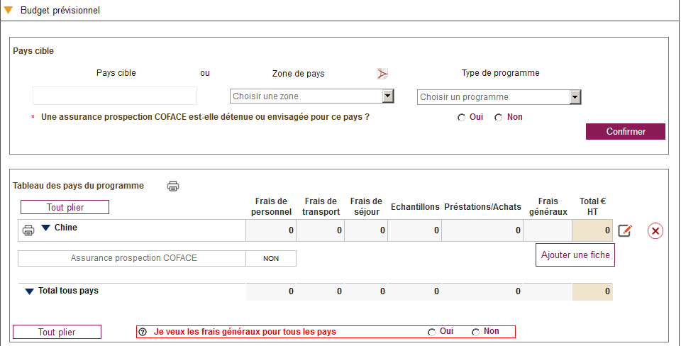

1. Tableau des pays du programme
Après avoir sélectionner un pays, le Tableau des pays du programme apparait, il contient l’ensemble des pays de votre programme, le rappel des fiches évènements déposées et les budgets correspondants.
Pour déclarer, le budget pour ce pays, vous devez cliquer sur
De type d’évènement
Vous pouvez décider avant validation définitive de votre dossier d’ajouter les frais généraux pour tous les pays.
Les Frais généraux couvrent les frais d’administration, de coordination et de gestion ainsi que le secrétariat, la comptabilité, la correspondance, le loyer, les communications et les consommations courantes telles que l’eau, le gaz, l’électricité, …
Pour imprimer les données relatives à un pays ou aux pays du programme, cliquez sur
Pour supprimer un pays, cliquez sur la croix qui vous est proposée

Slide 16
a. LA FICHE EVENEMENT – CONTENU
  Chaque fiche de type d’évènement doit faire l’objet :
  D’une description du ou des différents évènements présentés/fiche
  De la définition des objectifs et résultats attendus, des marchés cibles et des indicateurs de réalisation
  De la nature des vins mis en avant
  Du budget cumulé des dépenses des événements composant chaque fiche
  De la justification du coût raisonnable
  D’une précision des pièces qui seront présentées pour justifier de la réalité de chaque évènement
    La précision des informations apportée facilitera l’évaluation de l’éligibilité de votre opération
Une fois le type d’événement sélectionné, 5 soufflets apparaissent vous permettant de décrire vos évènements.

Slide 17
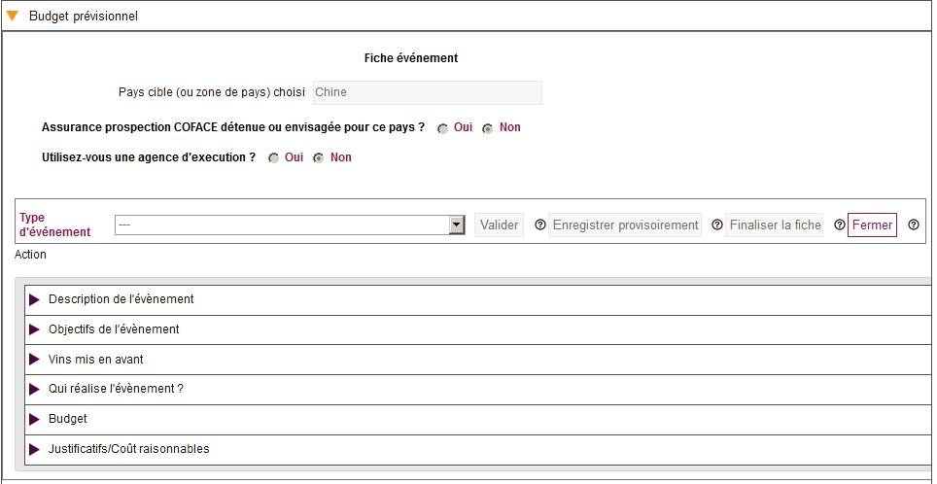
b. LA FICHE EVENEMENT – DIFFERENTS SOUFFLETS
Une fois tous les soufflets complétés, Finaliser la Fiche (impératif avant la fin de l’appel à projet)
1
2
Vous pouvez enregistrer provisoirement à tout moment votre Fiche. Celle-ci apparaitra en rouge dans le Tableau des pays du programme.
3
4
5
Tous les soufflets (1,2,3,4,5) sont à compléter pour chacun des événements.
Le soufflet description de l’événement (1) varie selon le type d’événement. Il comprend des éléments spécifiques à renseigner pour certains types d’évènements. Les soufflets (2,3,4,5) sont présentés de la même manière pour tous les types d’événements.
Les fiches « enregistrées provisoirement » doivent impérativement être finalisées avant la clôture de l’appel à projet
1
Sélectionner un évènement dans le menu déroulant, puis valider cet événement. Vous pouvez ensuite compléter les différents soufflets de description de l’événement

Slide 18
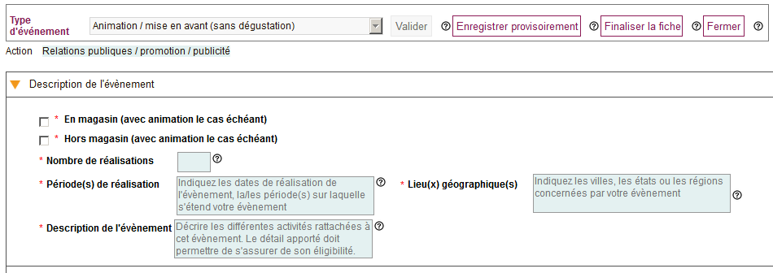
c. SOUFFLET DESCRIPTION – éléments spécifiques et communs à toutes les fiches
1
Cette partie est spécifique à chaque type d’événements
Cette partie est commune à tous les types d’événements
Décrire précisément les différentes activités rattachés à cet évènement. Le détail apporté doit permettre de s’assurer de son éligibilité.
Préciser le nombre d'occurrences et le ou les lieux géographiques de l'événement de promotion envisagé (nombre de dégustations, nombre d'animations en magasin, nombre d'insertions presse, etc.).
* Vous devez regrouper les occurrences de vos événements*
Exemple : 34 animations en magasin dans 2 chaines de supermarchés / 20 formations des forces de ventes en Californie ET dans le Nevada constituent un seul événement.

Slide 19
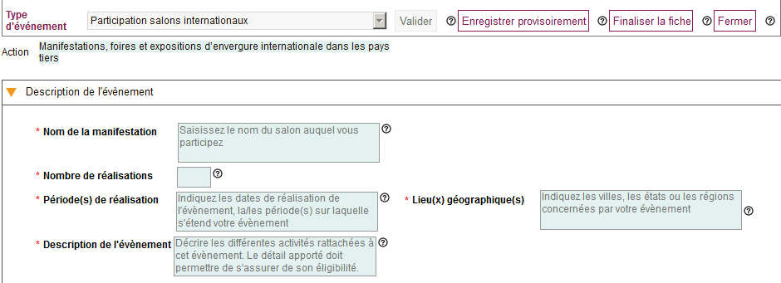
1
d. SOUFFLET DESCRIPTION - éléments spécifiques à chaque type d’évènements
Seuls les salons ou manifestation d'envergure internationale doivent figurer dans cet évènement. Exemple : Vinexpo Hong Kong, Vinexpo NYC, etc.
Les mini salons, les manifestations locales, régionales ou nationales doivent être déclarés dans l'évènement "Dégustation".
Les simples visites sur des salons ne sont pas éligibles.
1
VINEXPO Hong Kong
1
Du 10 mars au 16 mars 2019

Slide 20
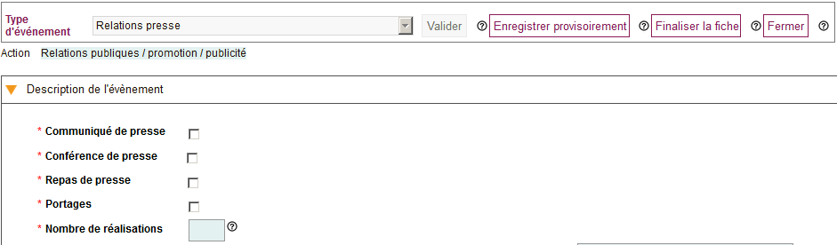

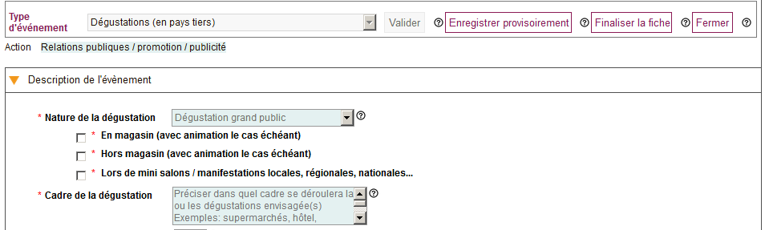
1
e. SOUFFLET DESCRIPTION - éléments spécifiques chaque type d’évènement
Ces icônes vous apportent des informations sur les attendus
OU
Préciser dans quel cadre se déroulera la ou les dégustations envisagée(s). Exemples : supermarchés, chaine de distribution, caviste, hôtel, espace loué pour l'occasion, restaurant, etc.
Les dégustations lors d'un salon ou d'une manifestation internationale doivent être rattachées à l'évènement
"Participation à des salons internationaux".
Les repas d'affaires ou avec les importateurs sans dégustation identifiée ne sont pas éligibles. Un repas dans un restaurant n'est pas assimilable à une dégustation et n’est pas éligible.
20

Slide 21
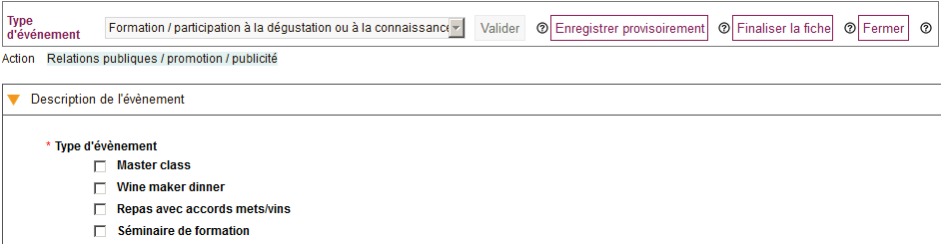
1
e. SOUFFLET DESCRIPTION - éléments spécifiques à tous les types d’évènements

Slide 22

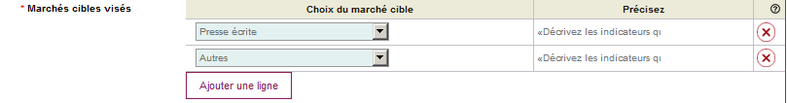
2
SOUFFLET OBJECTIFS DE L’EVENEMENT – Commun à tous les évènements
2
Quels sont les objectifs spécifiques de cet évènement ? Quels sont les résultats attendus ? Exemples : Faire découvrir les grands vins de Bordeaux et la particularité des grands crus classés auprès d’une clientèle d’amateurs et d’acheteurs de grands vins / Formation sommelier / Objectif d’Image pour public spécialisé / etc.
Consommateurs / Distribution On trade
Précisez
Influenceurs d’opinion
Précisez
Décrivez les indicateurs qui vont vous permettre d'évaluer l'efficacité des actions de promotion au regard des objectifs fixés Exemples : Retombées de presse, Nombre d'articles de presse, Nombre de contacts lors d'un salon, nombre de commandes concrétisées, nombre d'animation sur lieux de vente dans une chaine de distribution, répercussion sur le CA, etc.

Slide 23
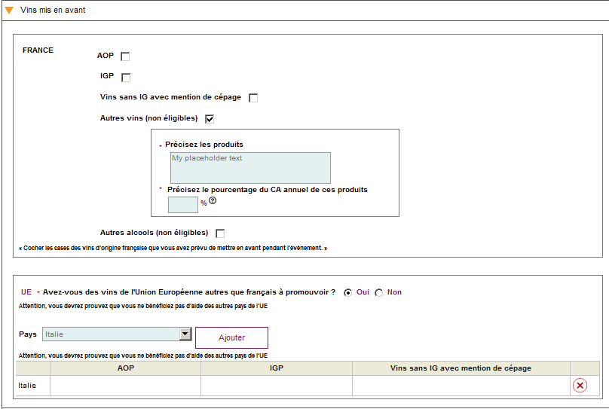
3
SOUFFLET VINS MIS EN AVANT – Commun à tous les évènements
Ce soufflet vous permet de préciser les vins mis en avant durant votre événement
3
Cocher les cases des vins d'origine française que vous avez prévu de mettre en avant pendant l'évènement
Préciser les autres produits (vins et alcools) non éligibles et le % du CA annuel de ces produits. Méthode de calcul : Proportion du CA à l'export pour ces produits non éligibles pour ce pays / Total du CA des vins exportés pour ce pays.
En cochant, « OUI » , vous devez nommer les vins d'origine européenne (hors France) que vous avez prévu de promouvoir pendant l'évènement
Détaillez la liste exhaustive des AOP, IGP et VSIG (avec mention) européennes non françaises mises en avant durant l'évènement
Lors de la demande de paiement vous devrez prouver que vous ne bénéficiez d’aucune autre aide des pays de l’UE
Cliquez ensuite sur le soufflet « Qui réalise l’événement »
4

Slide 24
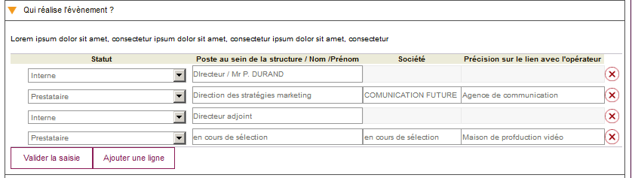
4
SOUFFLET - QUI REALISE L’EVENEMENT ? – Commun à tous les événements
Préciser la société en charge de la réalisation des action
Ex : Importateur, Société conseil, Agence d'exécution, Brand ambassador…
Si le prestataire n’est pas encore connu, indiquer « en cours de sélection »
Préciser le poste au sein de votre structure ou du prestataire
Préciser la société en charge ou vous accompagnant
Si le prestataire n’est pas encore connu, indiquer « en cours de sélection »
Non déterminé
Maison de production vidéo
Les brand ambassador sont éligibles dès lors qu'il existe une facturation qui les assimile à un prestataire de service. Toute dépense de Brand ambassador présentée sous forme forfaitaire est non éligible. Les factures et compte-rendu de prestation établis par le Brand Ambassador doivent permettre de justifier précisément la part des honoraires, frais de voyages et de séjour et les coûts directs liés à chaque évènement.
Ajouter autant de lignes que de personnes chargées de réaliser l’évènement
La liste du personnel interne permettra de compléter les Frais de personnel, d’hébergement et de transport dans le soufflet « Budget »
Cliquez ensuite sur le soufflet « BUDGET »
5

Slide 25
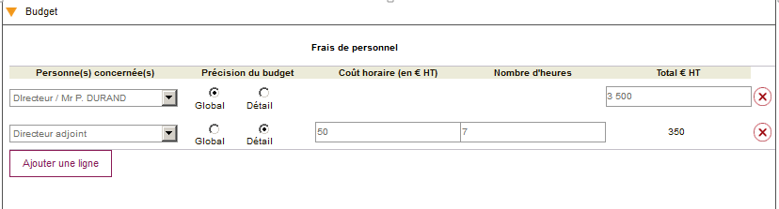
SOUFFLET BUDGET 1/3 Frais de personnel
5
Les Frais de personnel sont admissibles sous certaines conditions. Elles correspondent au temps passé à la conception, la réalisation et la coordination des actions réalisées dans le cadre de l'opération de promotion.
La liste est constituée du personnel « interne » du soufflet « Qui réalise l’événement »
Le coût horaire est plafonné à 150 euros de l'heure
Le coût total des dépenses de personnels est plafonné à 10 % des actions éligibles (hors frais de personnels et frais généraux).

Slide 26
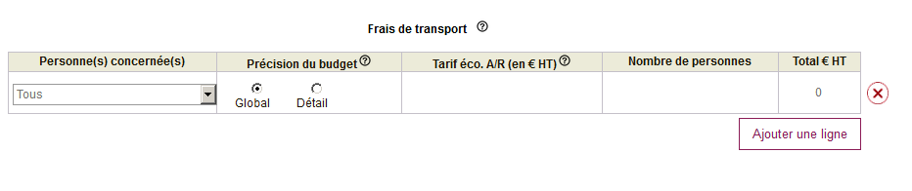
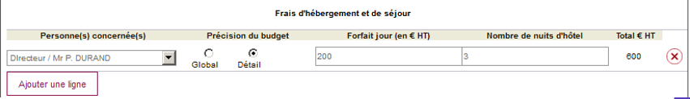
5
SOUFFLET BUDGET 2/3 - Frais de transport et d’hébergement
Les frais de transport éligibles concernent les frais relatifs au transport vers le pays tiers ou vers la France, préacheminement (transports intérieurs de transit) train, bus longues distance, voiture de location.
Vous avez la possibilité de compléter le tableau du budget de manière détaillée ou globalisée.
Le forfait vise à couvrir toutes les dépenses d’hébergement et de séjour prévues ci-dessus et exonère donc le bénéficiaire de la présentation des autres pièces justificatives relatives aux dépenses journalières de restauration et de séjour.
Un forfait unique de dépenses de 200 €par nuitée et par personne est accordé au bénéficiaire sur présentation du justificatif de dépense et de paiement de l’hôtel (facture ou note d’hôtel).

Slide 27
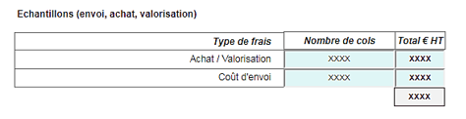
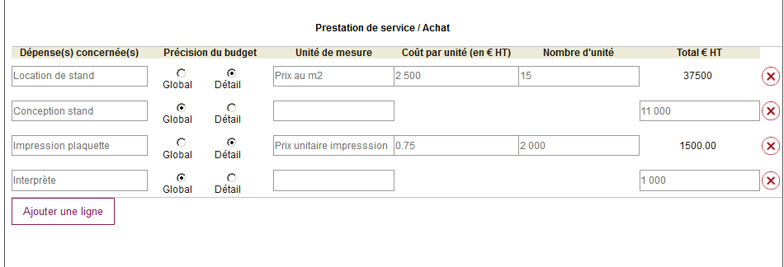
SOUFFLET BUDGET 3/3 - Frais d’échantillons et de Prestations
5
Pour être éligibles, les échantillons doivent être rattachés à une dégustation clairement identifiée. Ainsi, les échantillons envoyés à des clients et non liés à une dégustation identifiée pour une « découverte » de produits ne sont pas éligibles.
Détaillez les différentes prestations et dépenses liées à l'événement. Les précisions apportées permettront d'identifier la pertinence et l'éligibilité des dépenses présentées
Précisez l'unité de mesure employée pour le calcul du détail.

Slide 28
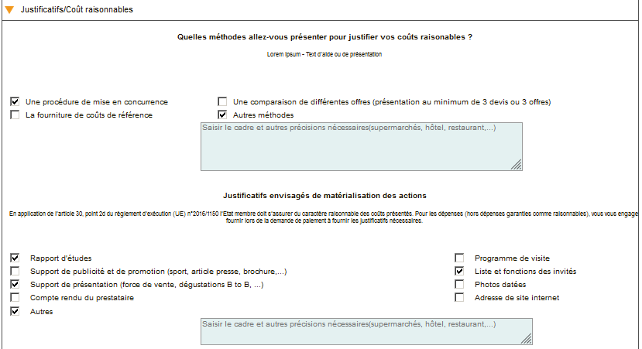
SOUFFLET JUSTIFICATIFS DE REALISATION ET COÛTS RAISONNABLES
L'opérateur doit apporter la garantie que les dépenses présentées sont raisonnables. Certaines dépenses sont garanties comme raisonnables par l’application d’un forfait, d’un plafond ou d’une référence ou d’une règle spécifique. Les autres dépenses supérieures à 20 000 € doivent faire l’objet d’une présentation par le bénéficiaire des conditions mises en œuvre pour garantir le coût raisonnable de la dépense. Pour les prestataires, la démonstration est à faire tous pays confondus.
Détaillez chacune des méthodes cochées ou précisez la méthode envisagée pour la case « Autre méthode ». Exemple : Pour le prestataire intervenant sur le salon : appel d'offres prévu le JJ/MM/AA ; pour les dépenses d'impression de brochure : 3 devis seront présentés.
Saisissez les libellés des pièces justificatives supplémentaires que vous envisagez de fournir lors de la demande de paiement
Les éléments justifiant de la réalité de chaque action seront à présenter lors de la demande de paiement. Sans fourniture d’éléments attestant de la réalisations des actions, les dépenses présentées pourront être rendues inéligibles. Attention: les factures et preuves d'acquittement ne sont pas suffisantes pour justifier de la réalité de l'action.
FINALISER OU ENREGISTRER PROVISOIREMENT VOTRE FICHE

Slide 29
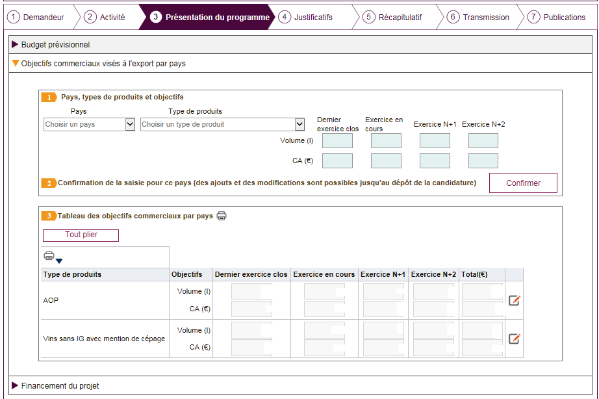
2. Objectifs commerciaux visés à l’export par pays
Les objectifs commerciaux visés à l’export par pays : Pour les structures collectives il s’agit de reporter les objectifs commerciaux des participants au projet. Pour les interprofessions, il s’agit de reporter les objectifs en terme de stratégie et de perspectives de développement concernant les appellations relevant de leurs champs de compétences.
Cliquez ensuite sur la rubrique « Financement du projet »

Slide 30
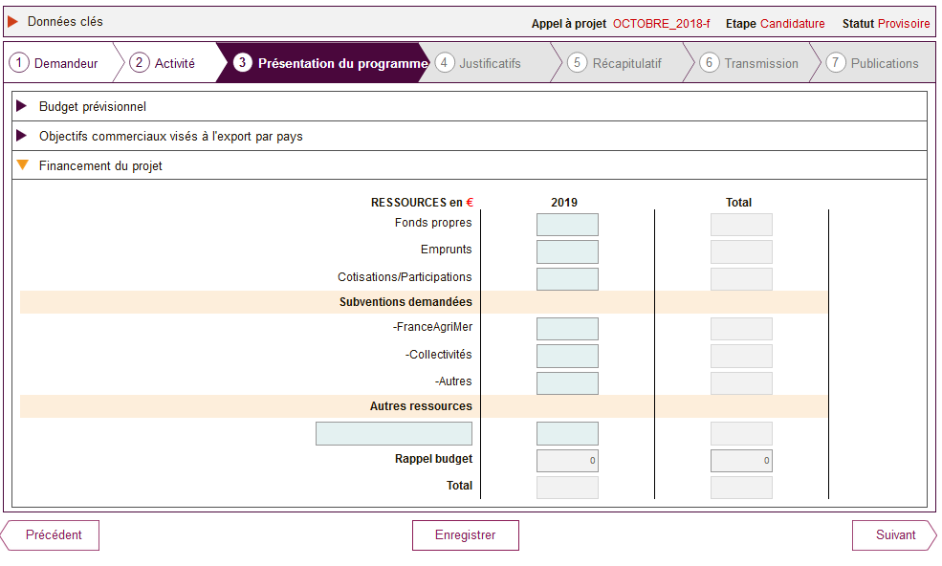
3. Financement du projet
Financement du projet : Le financement du projet doit correspondre au total du budget prévu pour l’année considérée tous pays confondus
Cliquez sur « suivant » pour finaliser cette phase et accéder au nouvel onglet « justificatifs »

Slide 31
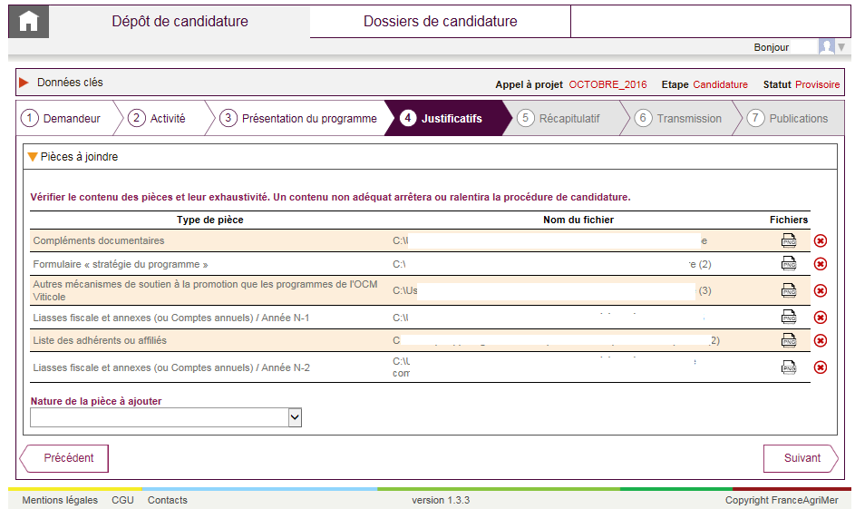
Phase 4 : Justificatifs
Cet onglet vous présente toutes les pièces obligatoires et constitutives de votre demande.
Il vous appartient de vérifier leur conformité.
Vous pouvez également y ajouter tout complément de pièce qui vous sembleraient utile.
Cliquez sur « suivant » pour finaliser cette phase et accéder au nouvel onglet « Récapitulatif ».

Slide 32
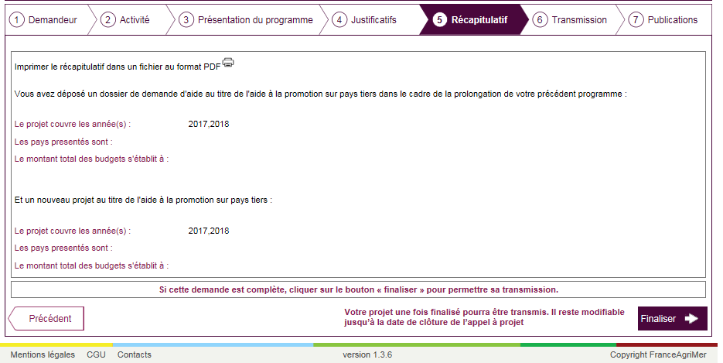

Phase 5 : Récapitulatif
2019
2019
Après avoir cliqué sur « Finaliser », votre demande est sauvegardée et modifiable jusqu’à la date de clôture de l’appel à projets à minuit. Après chaque modification, n’oubliez pas de cliquer sur « Finaliser ». Après la clôture de l’AAP, votre demande n’est plus modifiable.
Au moment, de la clôture, seules les demandes ayant été « Finalisées » sont valides. Aucune demande ne pourra être prise en compte après cette date.
Cliquez sur « finaliser » pour finaliser cette phase et votre demande de projet

Slide 33
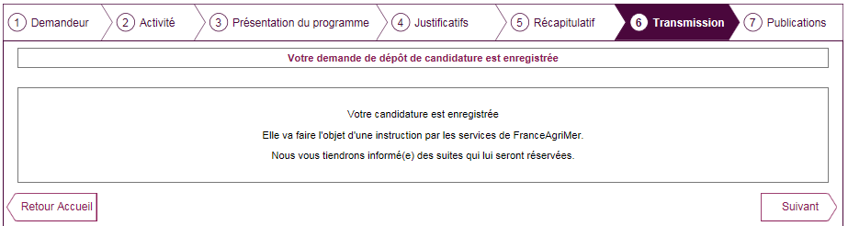
Phase 6 : Transmission
Cliquez sur « suivant » pour accéder à l’onglet « Publications».

Slide 34
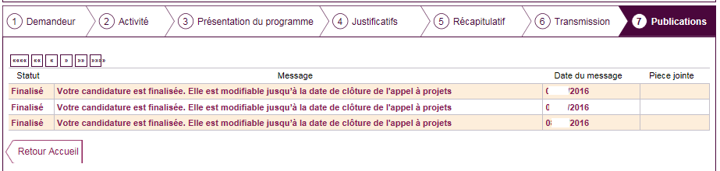
Phase 7 : Publications
Cet écran vous permet de consulter toutes les transmissions à FranceAgriMer.

Slide 35
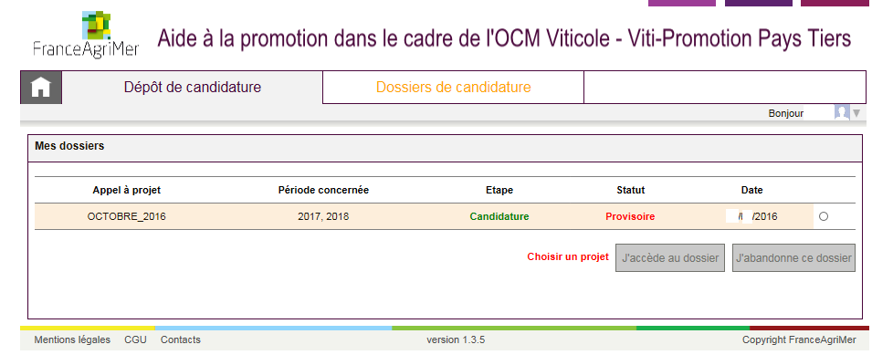
Une fois votre dossier finalisé et enregistré, cliquez sur « Dossiers de candidature » afin d’en visualiser le statut.
Cliquez sur « J’accède au dossier » pour toute modification apportée avant la date de fermeture de l’appel à projets.
Cliquez sur « J’abandonne ce dossier » si vous souhaitez abandonner le dossier créé avant la date de fermeture de l’appel à projets.
Fin

